Slide 1
Android iPhone
スマートフォン初心者編
アプリの追加の仕方

Slide 2
アプリの追加の仕方
目 次
１．Android
1-A Playストアからインストール …………… Ｐ4
1-Ｂ アプリの名前から探してインストール …… Ｐ5
1-Ｃ カテゴリーから探してインストール ……… Ｐ6
２．iPhone
２-Ａ App Storeからインストール …………… Ｐ8
２-Ｂ アプリの名前から探してインストール …… Ｐ9
２-Ｃ カテゴリーから探してインストール …… Ｐ11

Slide 3
１
Androidの場合

Slide 4
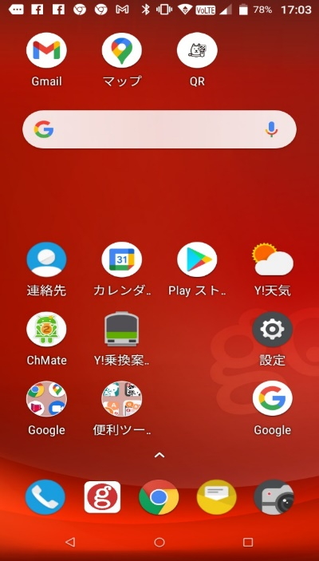
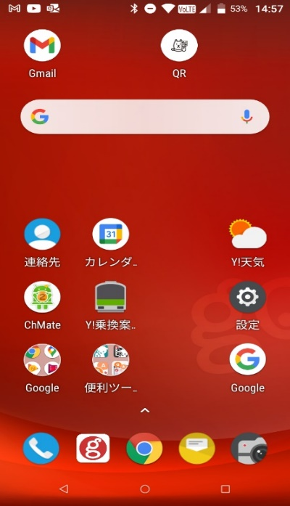
アプリの追加の仕方 Playストアからインストール
1-A
Playストアからアプリをインストールしましょう。
❶
ホーム画面で｢Playストア｣をタップして下さい
Playストアからは色々なソフトが入手でき、ここから入手できるアプリは全てGoogle社の認証を得ていますので 安全が保証されています。なお有料と無料のアプリがありますので注意して下さい。
「アイコン」 | 「 概 要 」 | 「アプリ」
 | Playストアに行き、アプリ(無料）をインストールしてみましょう | Play ストア Google(Ver25.3.17-21) 無料
❶
POWERD
By Android

Slide 5
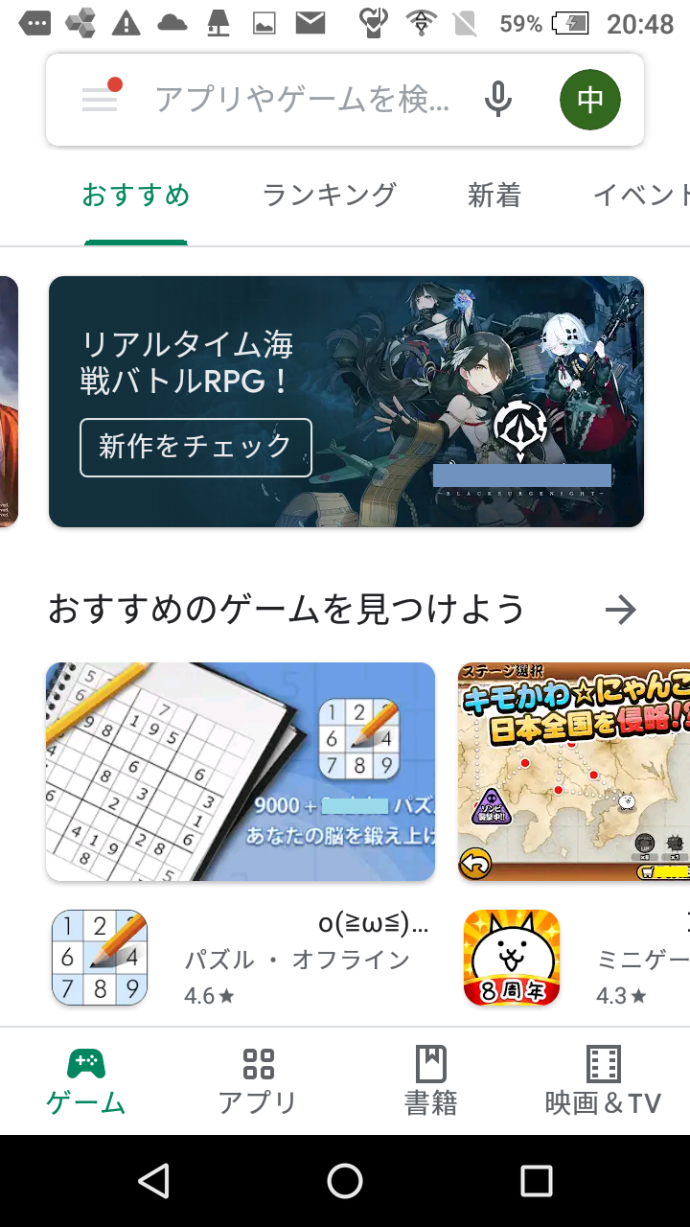
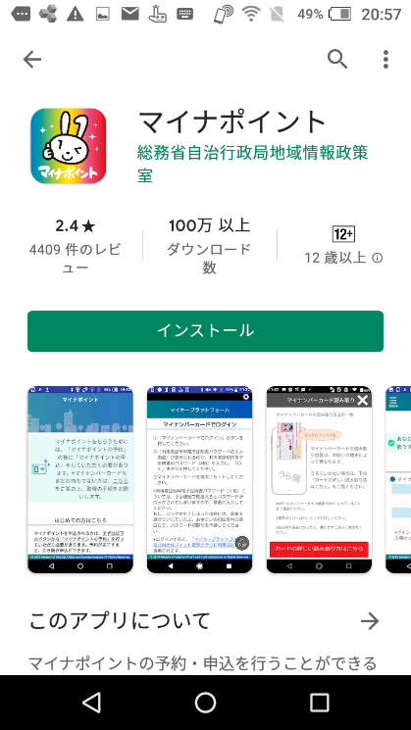
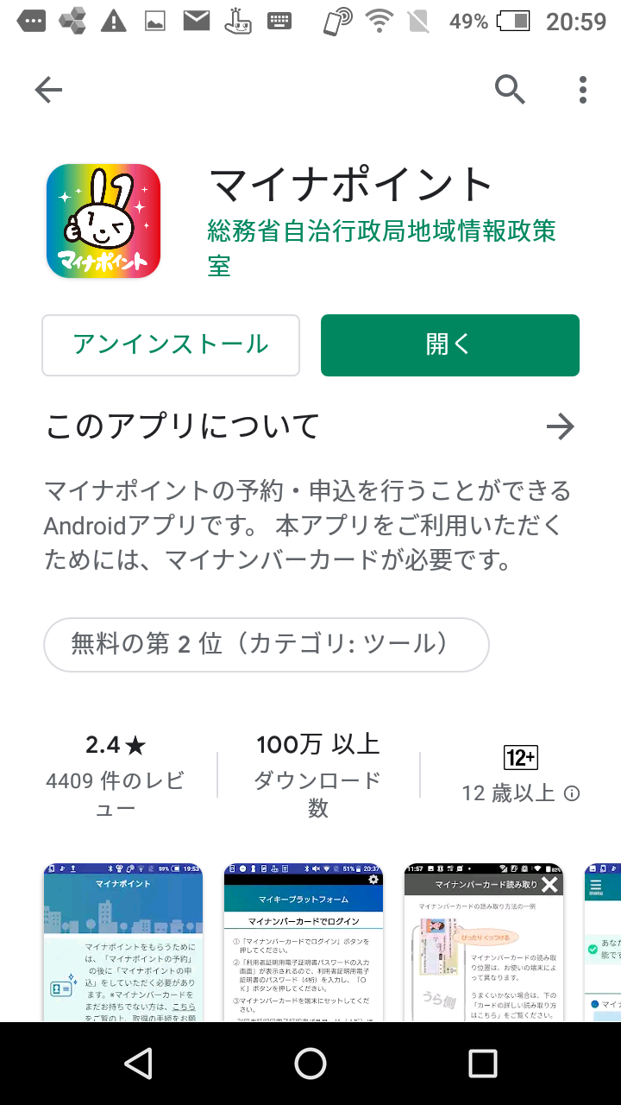
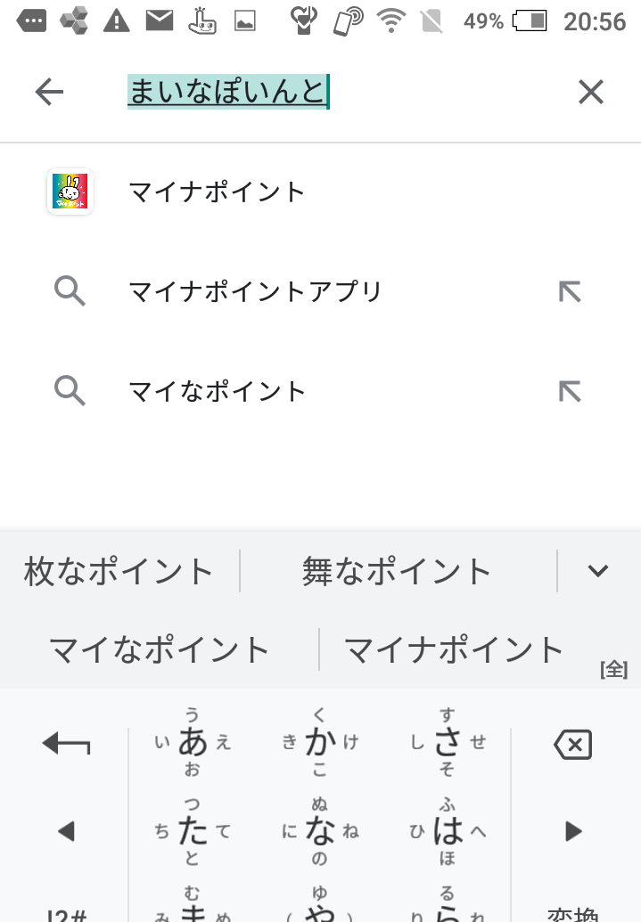
アプリの追加の仕方 アプリの名前から探してインストール
1-B
インストールしたいアプリの名前が分かっている場合
❷
検索ボックスに
｢マイナポイント｣
と入力
❸
検索の結果が表示
されたら目的の
アプリをタップ
❹
｢インストール｣
をタップ
❺
インストールが完了
したら｢開始｣をタップするとアプリが起動
●❷
❸
●❺
●❹

Slide 6
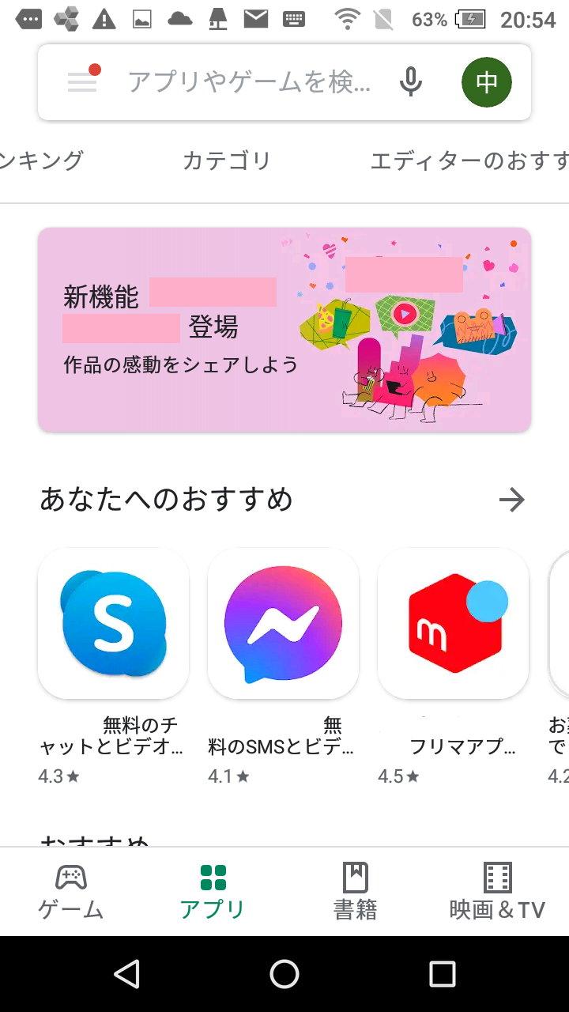
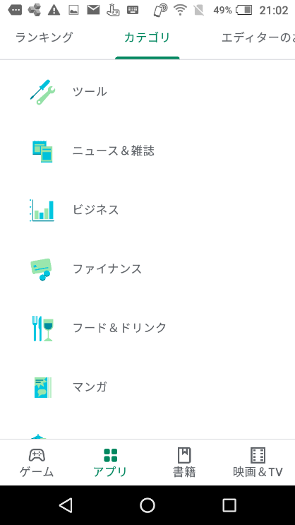
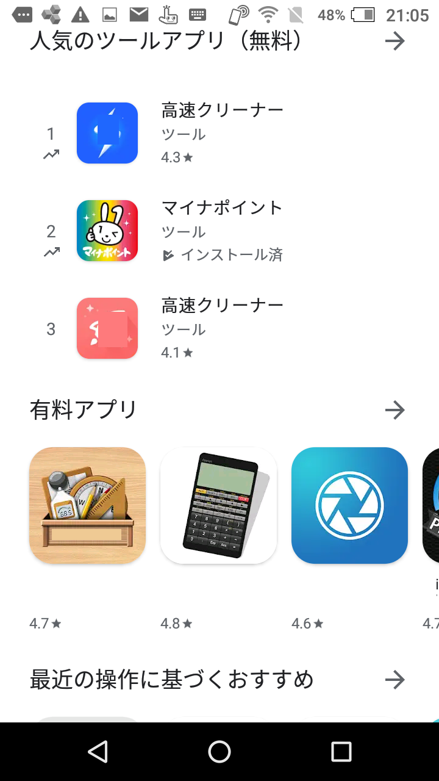
アプリの追加の仕方 カテゴリーから探してインストール
1-C
カテゴリーから探してみる。
❶
｢アプリ｣をタップ
❸
カテゴリーの画面が表示されたら｢ツール｣をタップ
❹
目的の｢マイナポ
イント｣アプリを
タップ
❺
｢インストール｣をタップ
してインストール開始
❷
｢カテゴリー｣をタップ
❷
●❸
●❹
●➎
●❶
以降は前ページと同じです

Slide 7
２
iPhoneの場合

Slide 8
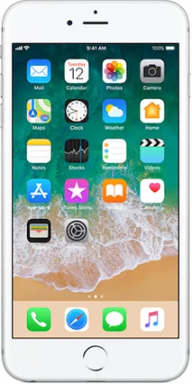
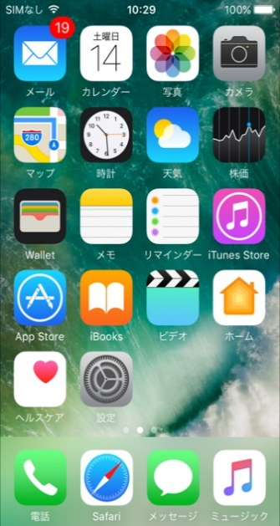
アプリの追加の仕方 App Storeからインストール
2-A
App Storeからアプリをインストールしましょう。
❶
ホーム画面で｢App Store｣
をタップ
App Store(アップストア)は色々なソフトが入手でき、ここにあるアプリは全てAppleの認証を得ていますので安全性が保証されています。なお有料と無料のアプリがありますので注意して下さい。
「アイコン」 | 「概 要」 | 「アプリ」
 | App Storeに行き、アプリ（無料）をインストールしてみましょう | App Store Apple iOS13 無料
●❶

Slide 9
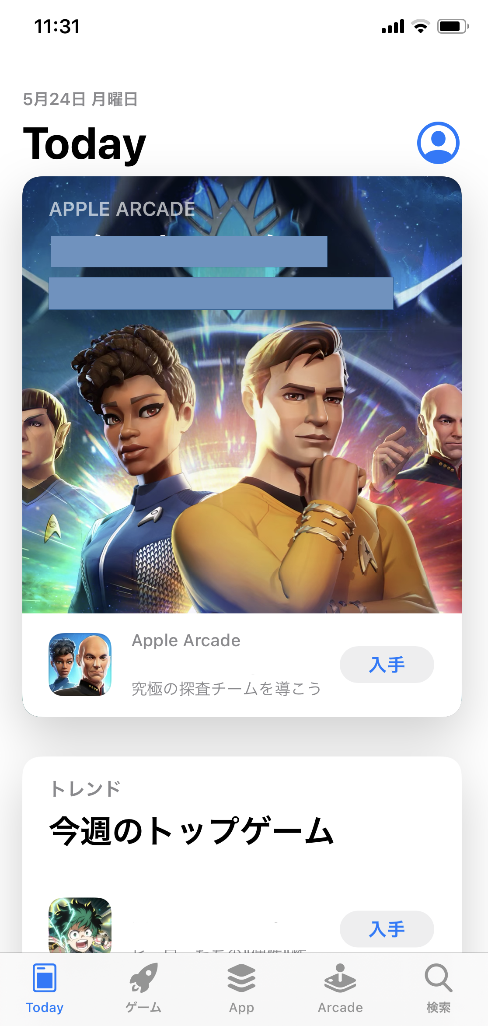
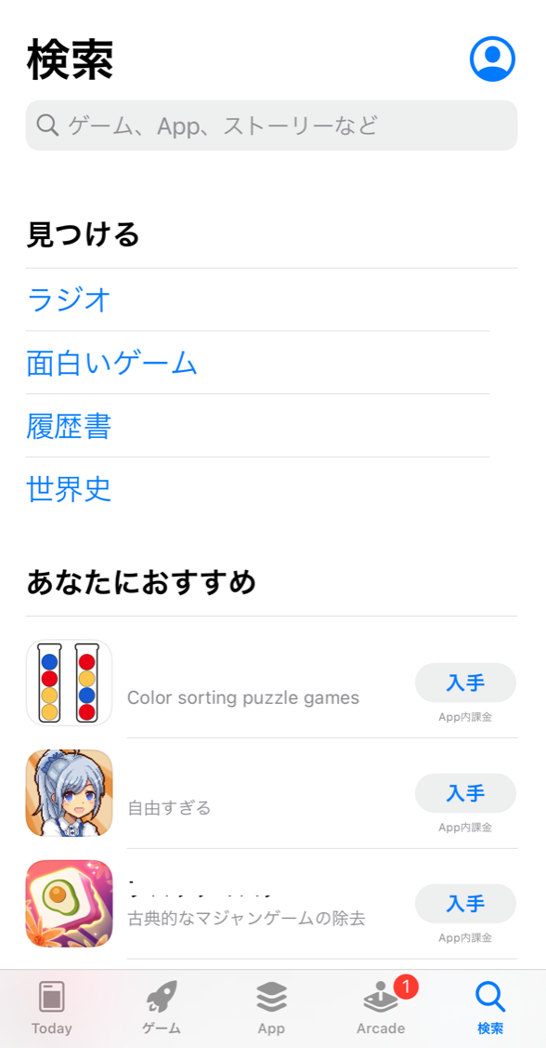
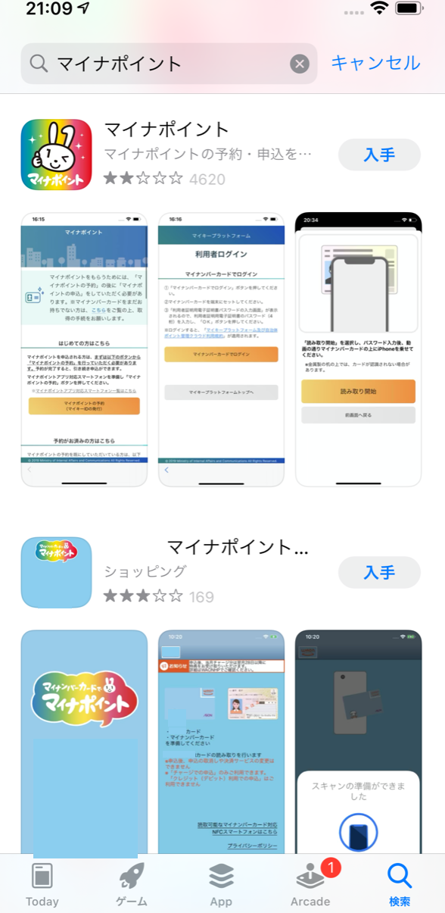
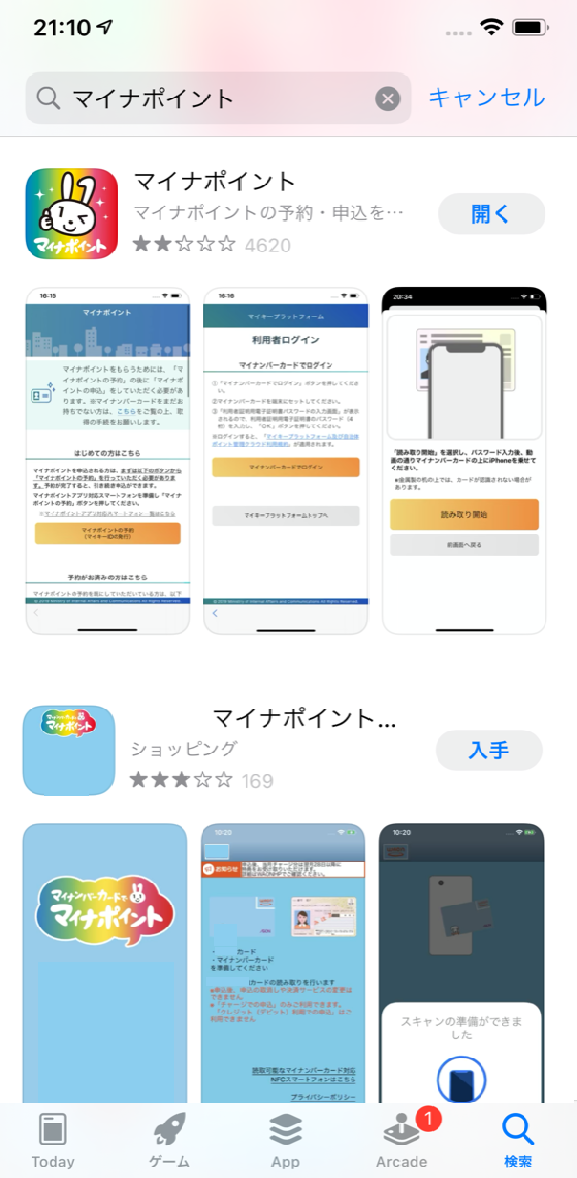
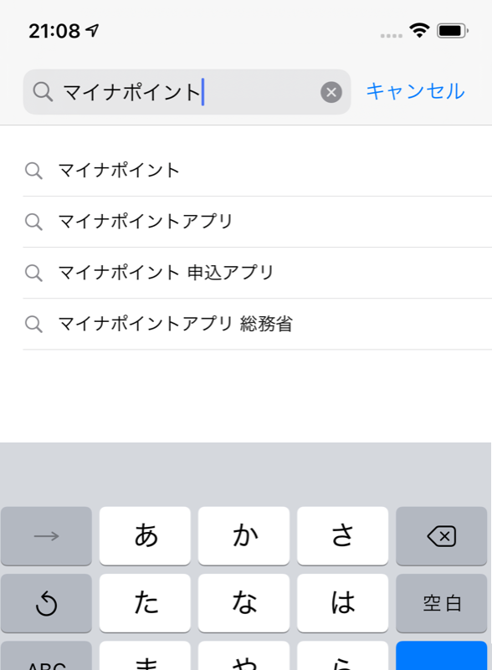
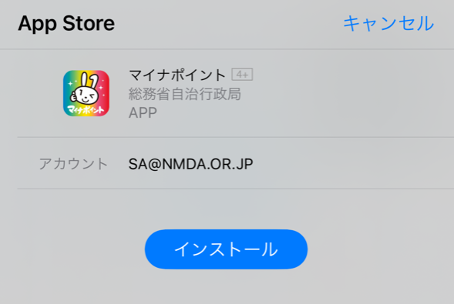
アプリの追加の仕方 アプリの名前から探してインストール
2-B
インストールしたいアプリの名前が分かっている場合
❷
｢検索｣を タップ
❸
検索ボックスに｢マイナ
ポイント｣と入力
❺
｢入手｣を タップ
❼
インストールを完了して｢開く｣をタップするとアプリが起動
❹
❻
｢インストール｣
をタップ
検索結果が表示後に
目的アプリをタップ
●❸
●❺
●❼
●❹
●❻
●❷

Slide 10
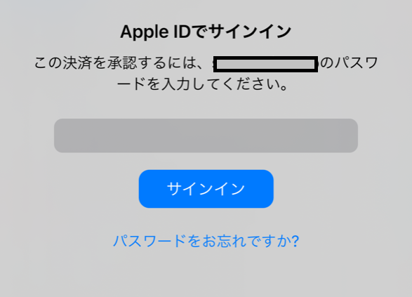
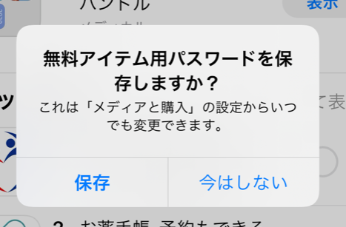
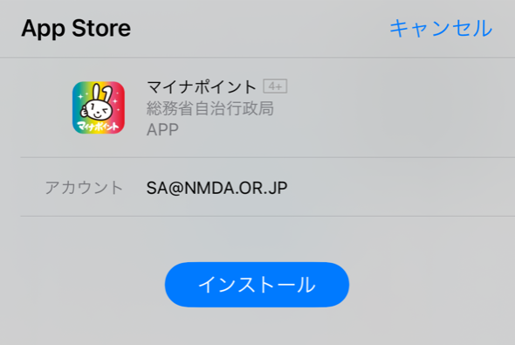
アプリの追加の仕方 アプリの名前から探してインストール
2-B
もしインストールの途中でこんなメッセージが出たら･･･
❶
Apple IDのパスワード
を入力して｢サインイン｣
をタップ
❷
｢保存｣を タップ
❻の画面
●❷
次回からは何かのアプリをインストール
してもパスワードの入力は要求されません
｢Apple ID｣ ＝ ｢iCloudメールのアドレス｣なので
｢Apple ID｣のパスワードは｢iCloudメール｣のパスワードと同じです

Slide 11
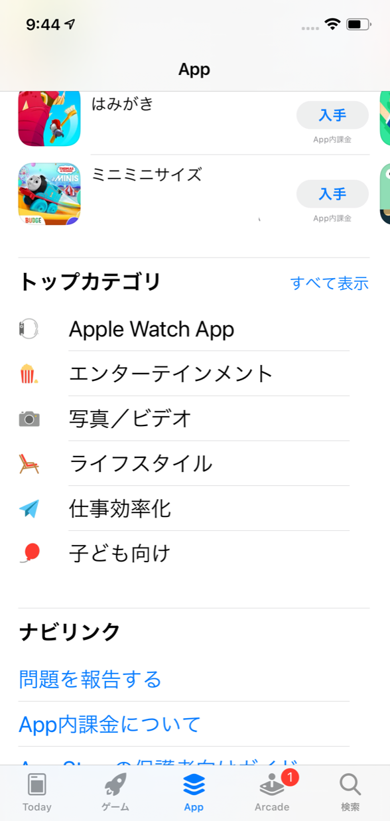
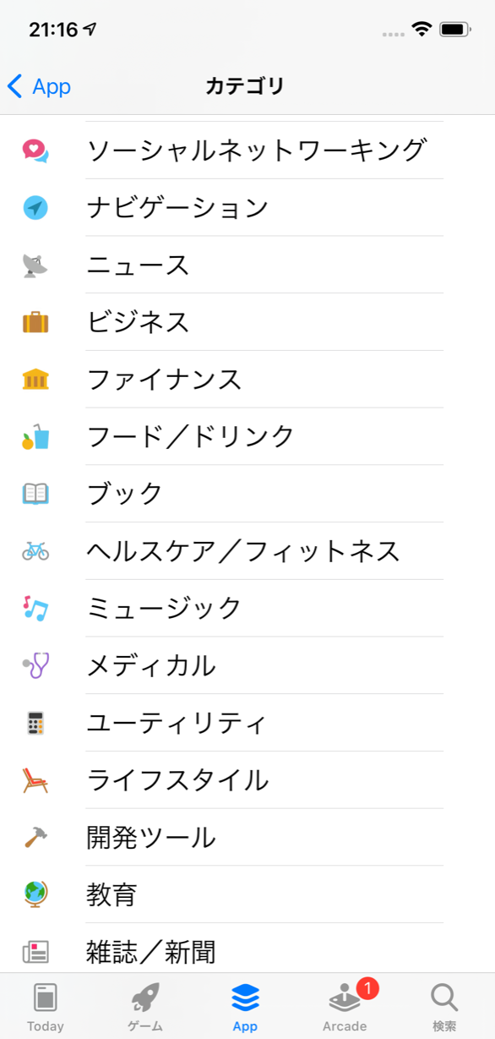
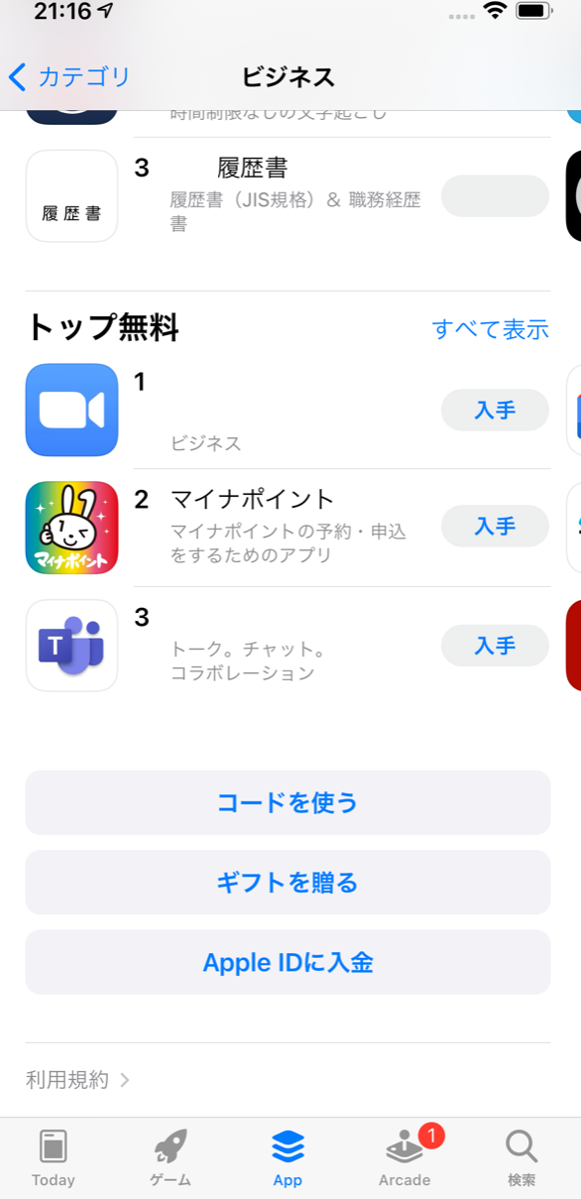
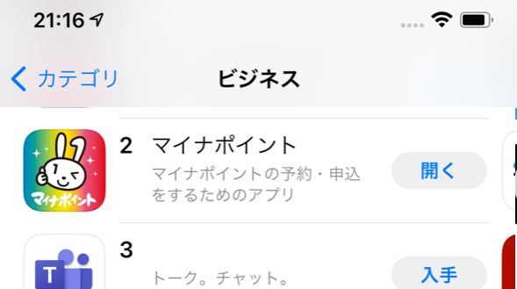
アプリの追加の仕方 カテゴリーから探してインストール
2-C
カテゴリーから探してみる。
❶
｢カテゴリ｣を
タップしたあとに
｢App｣をタップ
❷
Appの中から｢トップカテゴリ｣の右にある｢すべて表示｣をタップ
❸
カテゴリのなかで｢ビジネス｣をタップします
❹
目的アプリを見つけたら右にある｢入手｣をタップ
❺
｢インストール｣を完了後
｢開始｣をタップ
●❷
●❹
●❸
スクロール
●❺
●❶

